Slide 1
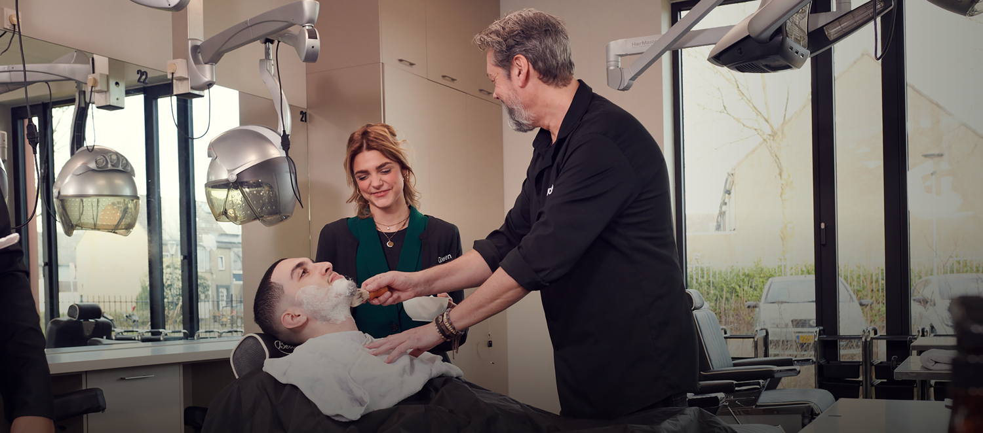
WOZO
3 maart 2026
Dorien Duindam – Anne van Rossum - Fabiënne van der Weegen – Melanie Dirven

Slide 2

Inhoudsopgave
Opening
Voorstellen (nieuwe) onderwijsmanagers
Mededelingen en overlegstructuur
Uit praktijkwerkveldoverleg 3-2-2026
Stagefraude irt ZZP-ers
Rondvraag

Slide 3
2. Even voorstellen - Onderwijsmanagers Curio
Dorien Duindam - VP en VZ Roosendaal BOL en BBL
Anne van Rossum - VP en VZ BBL Breda en VZ BOL Breda
Annette Overbeeke - VP BOL Breda
Annelies Postema – Maatschappelijke Zorg Breda
Aimee Frishert – Helpende Zorg en Welzijn Roosendaal
Lobke van der Slagt – Helpende Zorg en Welzijn Breda

Slide 4
3. Mededelingen – doorontwikkeling Curio
Doorontwikkeling Curio
Per schooljaar 2026-2027
Vijf Subregio’s: C-U-R-I-O
U = ZW Roosendaal en I = ZW Breda
Nieuwe directeuren
Daniëlle Bennenk en Adrian van Tilburg
Stan van Alphen en Monique aan den Boom
Waarom van sector naar subregio’s?
Intensiever samenwerking werkveld
Toekomstbestendig
Verticale doorstroom verbeteren
Efficiënter samenwerken
Dalende studentaantallen
Tekort aan docenten
Huisvesting
Sturing en ondersteuning dicht bij de prakrijk!
Kwaliteitsbehoud en -verbetering

Slide 5
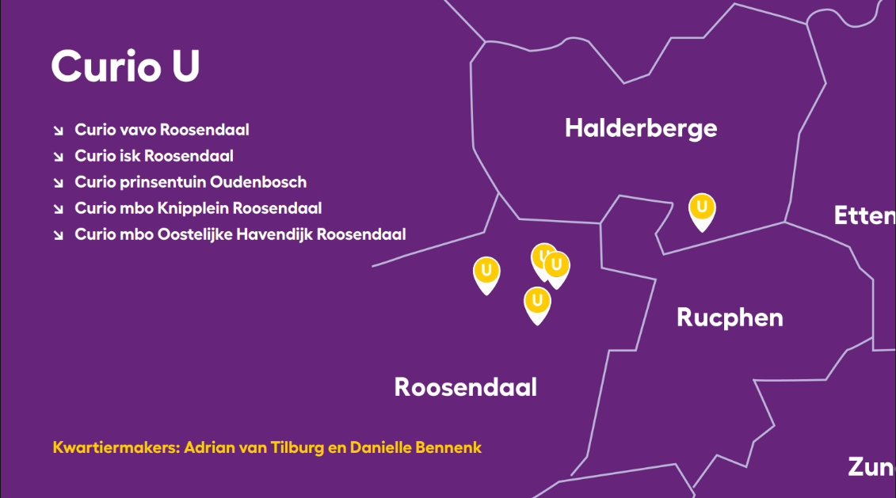

Slide 6
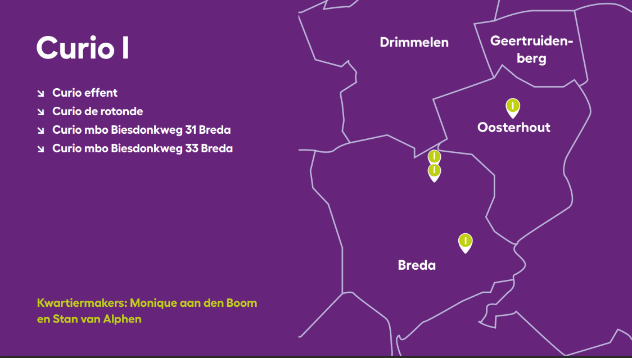

Slide 7
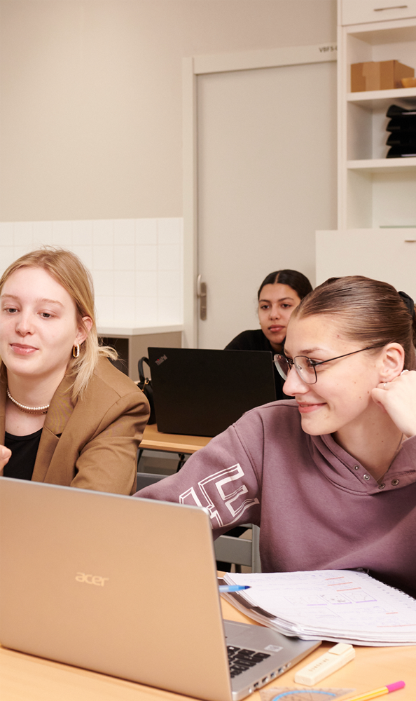

3. Overlegstructuur
Bestuurlijk – Tactisch - Operationeel
VS
Praktijkopleiders bijeenkomsten (workshops)
Werkveldbijeenkomsten (online en fysiek)
WOZO (online en fysiek)
Notes:
WOZO; sinds jaar en dag onduidelijkheid over wie er aan tafel zou moeten zitten. Op dit moment worden ruim 150 mensen uitgenodigd door ons. Daarmee geen strategisch / bestuurlijk overleg. Sanne heeft de opdracht gekregen (in 2023 al) om een adviesstuk te schrijven. Hierover ook met jullie gesparrt. Uitkomst is dat het WOZO en de werkbijeenkomsten erg op elkaar lijken en dezelfde onderwerpen hebben. Nu overleg gehad met Stan en besloten met het oog op de doorontwikkeling waarin 4 directeuren zullen zijn – een nieuw bestuurlijk overleg te starten. Dat ziet er dan ongeveer alsvolgt uit:

Slide 8
Voorstel
 | Doel | Frequentie | Genodigden Curio | Genodigden werkveld
Werkveld-bijeenkomsten | Operationeel - Inspireren en opleiden | 2 - 4 per jaar | BPV begeleiders BPV portefeuillehouders | Werk-begeleiders Praktijk-opleiders
Praktijkopleiders-bijeenkomsten | Tactisch - Optimaliseren samenwerking (inhoud en proces) | 4 – 6 per jaar (plus nodige werkgroepjes) | BPV portefeuille-houders | Praktijk- opleiders
Werkveld-adviesraad | Strategisch - (adviserend en agenda settend) | 2 per jaar | Managers | Managers
Bestuurlijk overleg | Strategisch – (besluitvormend) | 2 per jaar | Directie Bestuur Op uitnodiging: projectleiders | Directie Bestuur Op uitnodiging: projectleiders

Slide 9
3. Mededelingen
2 juni 2026 Werkveldbijeenkomst PBV Zorg en Welzijn op de Biesdonkweg in Breda. Thema: Begeleiden van studenten op de werkvloer (Kürsad)
Praktijk BBL N2 (Ankie)

Slide 10
4. Praktijkwerkveld overleg 3 februari
https://educurio-my.sharepoint.com/:b:/r/personal/dd07_curio_nl/Documents/ZW/BPV/agenda_praktijkwerkveldoverleg_3_februari.pdf?csf=1&web=1&e=4WC24N
Onderwerpen:
Aanwezigheid BBL studenten
Hanteren POK
Ervaring open dag
Huishoudkunde VZ-IG
Landing BOL studenten leerjaar 1
Nieuw KD2026 VP/VZ
Fraudeherkenning in de zorg

Slide 11
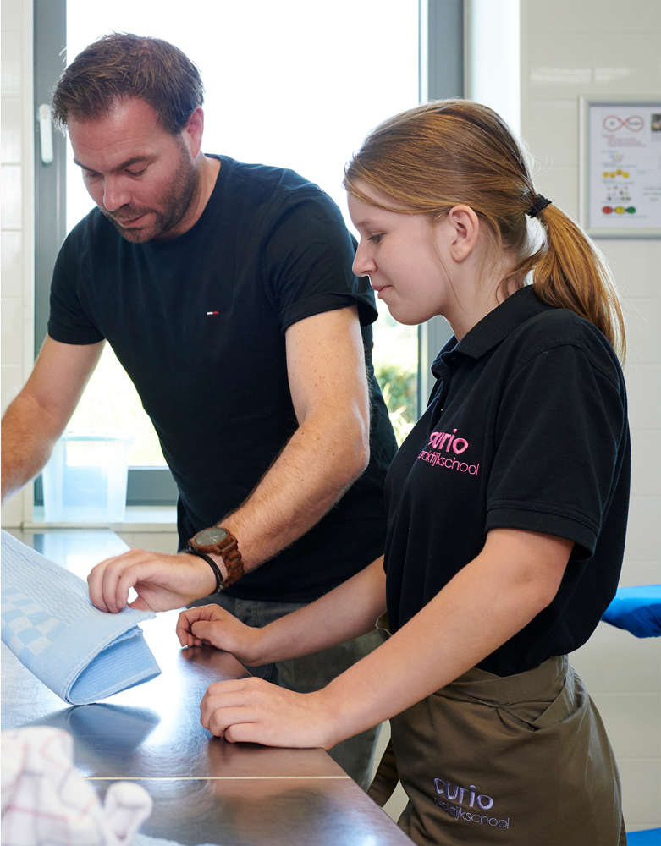

5. Stagefraude irt ZZP-ers
Zie PP vanuit S-BB in chat
Inmiddels besproken bij:
WOZO
Praktijkbegeleiders overleg
Portefeuillehouders overleg
Binnen onderwijs eenheden (OE’s)
En verdient toch nog meer aandacht!

Slide 12

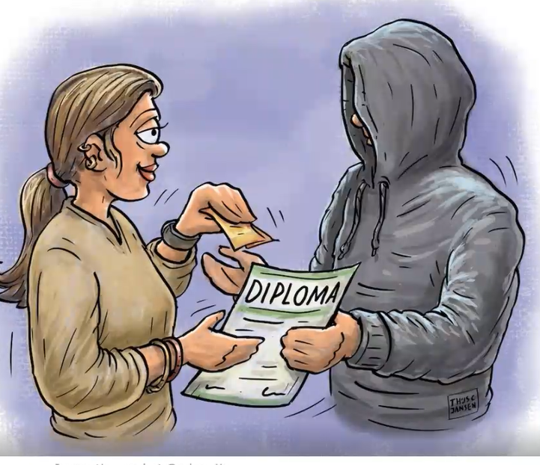
BPV EN DIPLOMA FRAUDE

Slide 13
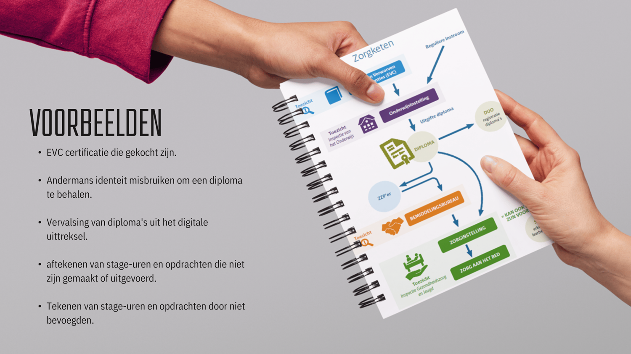

Slide 14


WAT KAN ONDERWIJS DOEN?
Diplomakwaliteit en rechtmatigheid waarborgen
Begeleiding bij leerbedrijf: ken de praktijkopleider
Onderwijs en leerbedrijf informeren en bewust maken
Fraude melden of aangifte doen
Landelijke werkwijze voor EVC-vrijstellingen volgen
Duidelijke werkwijze voor LLO- en MBO-certificaten
Vermoedens melden bij SBB
SBB KLACHTFORMULIER

Slide 15
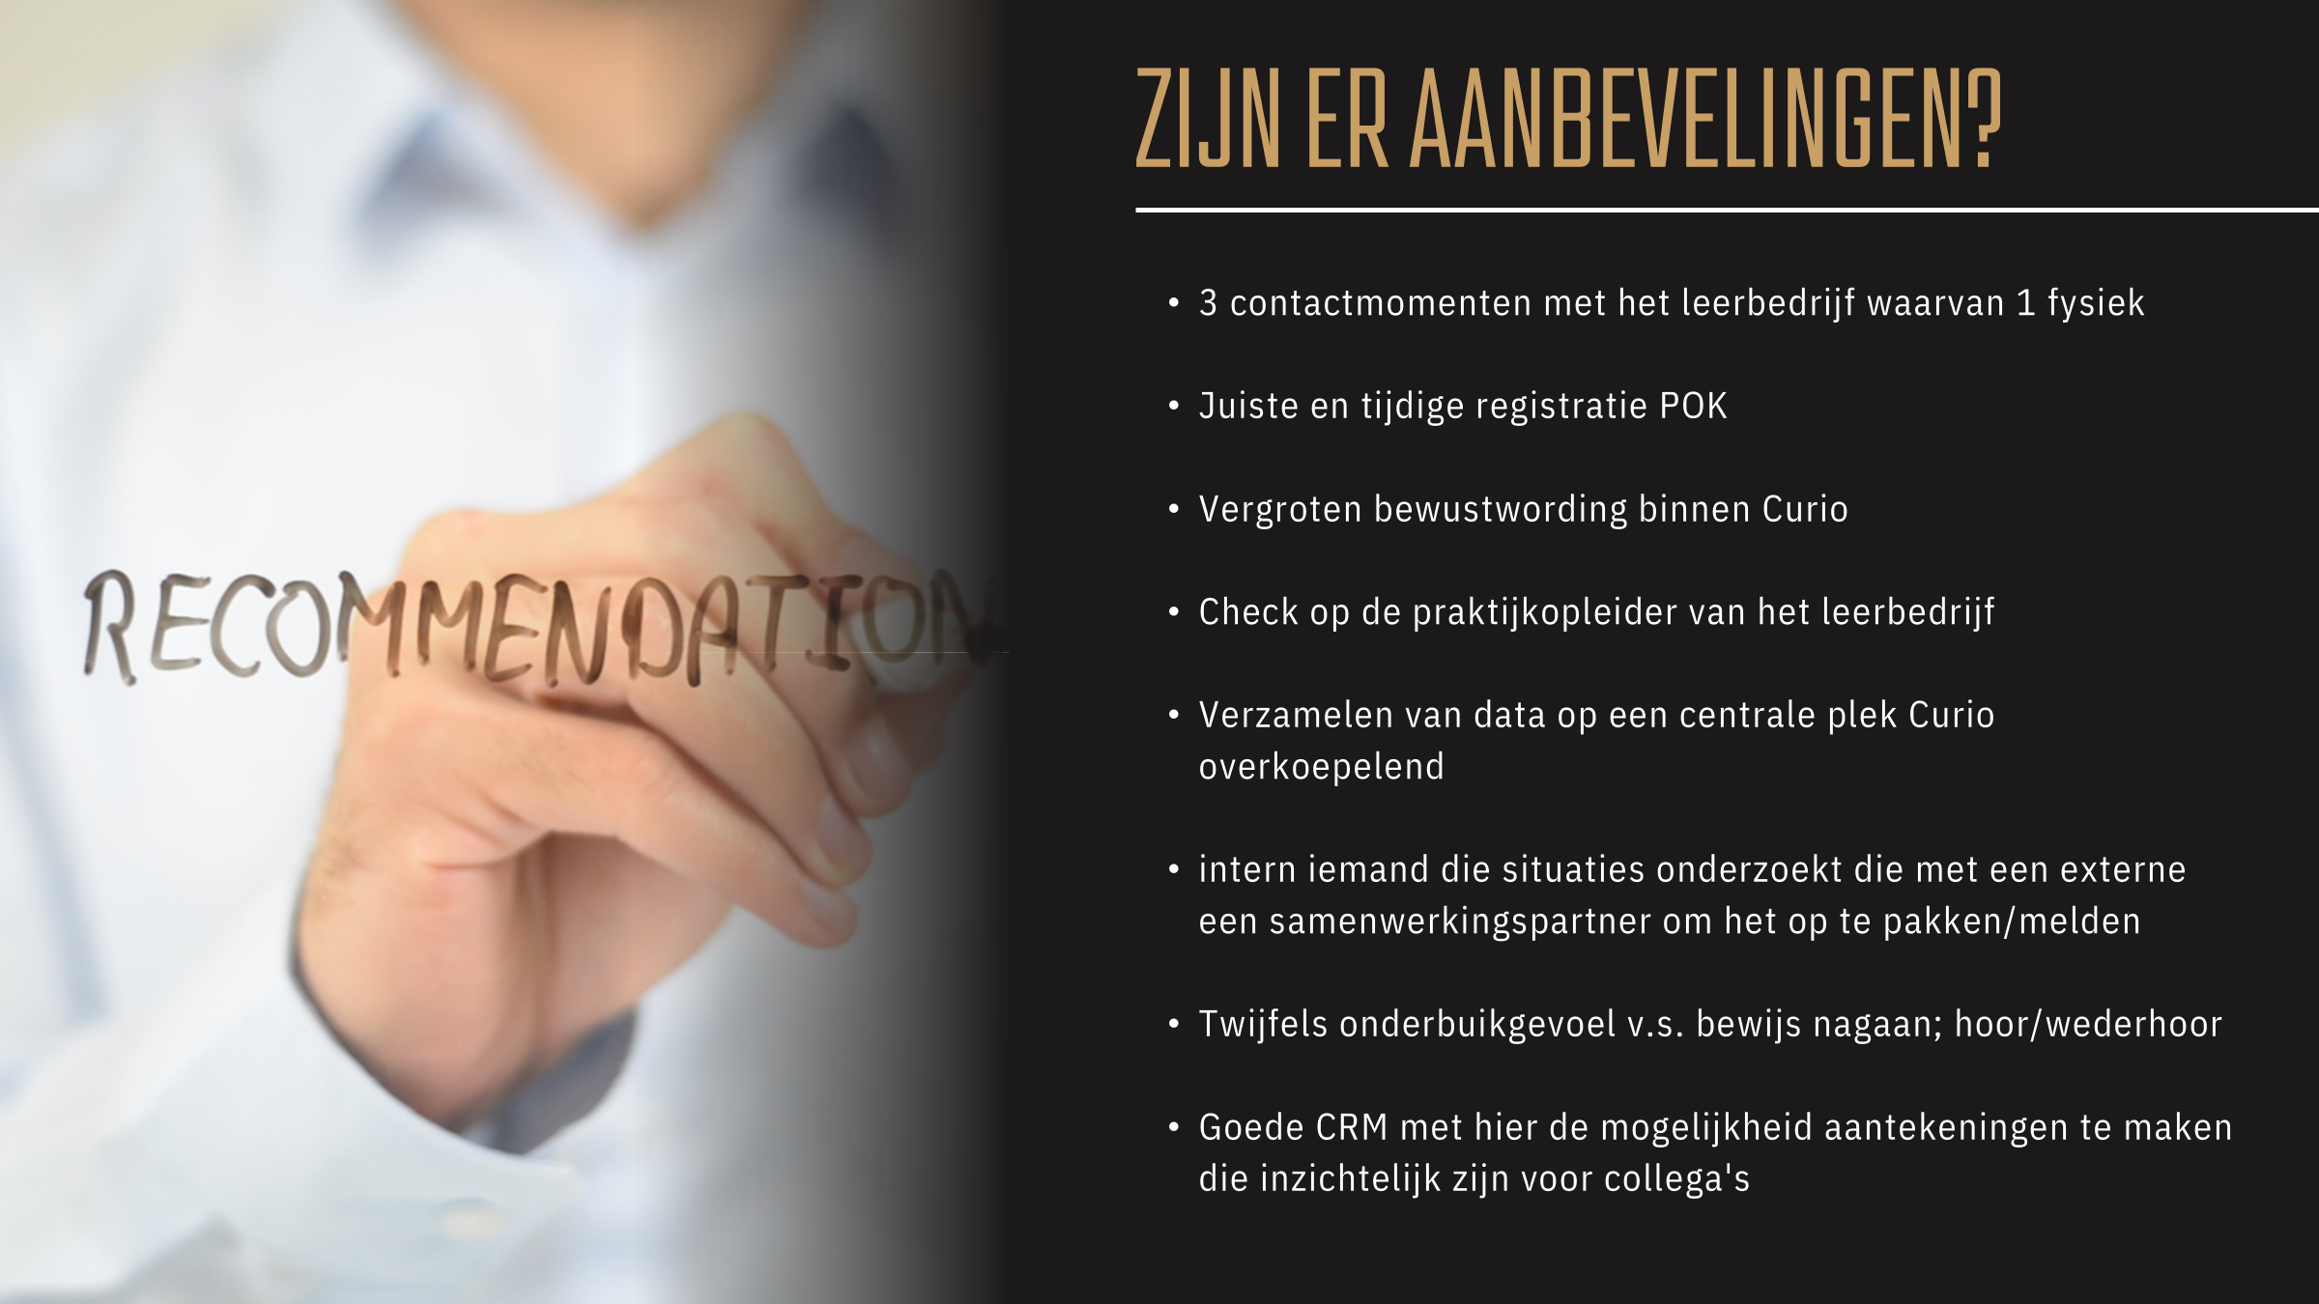

Slide 16
Tot slot Tot slot en Zijn er nog vragen?
Naam
(beroep/studie)

Slide 17
Bedankt
Naam auteur
contactgegevens

